Slide 1


在线教学的实验需求
MOOC发展
大陆中文计算机类MOOC近160门，选课人数累计超过500万人次。
截止2016年6月的统计

Slide 2

祝贺第3届大中华区MOOC研讨会 胜利召开
面向在线教学的
虚拟实验工场
李凤霞
2016年7月22日 西安

Slide 3
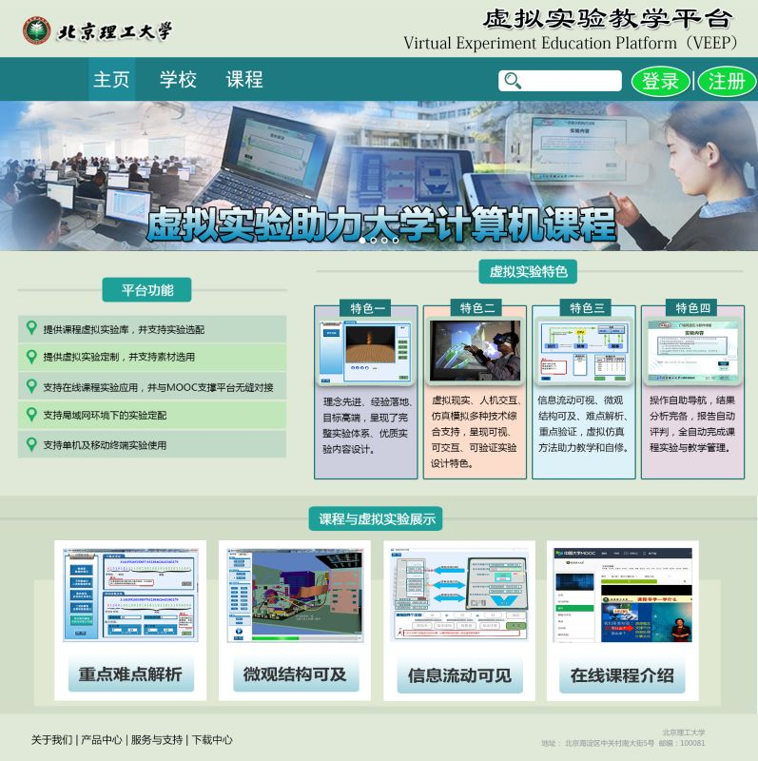
汇报内容
在线教学的实验需求
典型课程的虚拟实验
虚拟实验工场简介

Slide 4

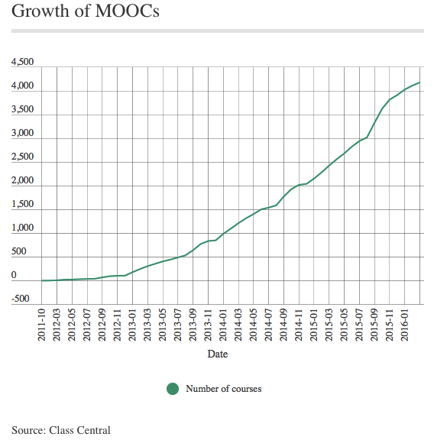
在线教学的实验需求
MOOC发展
MOOC课程总数4200门，涉及约550所大学。
全球MOOC注册总人数3500万，增长106%.
截止2015年的统计

Slide 5
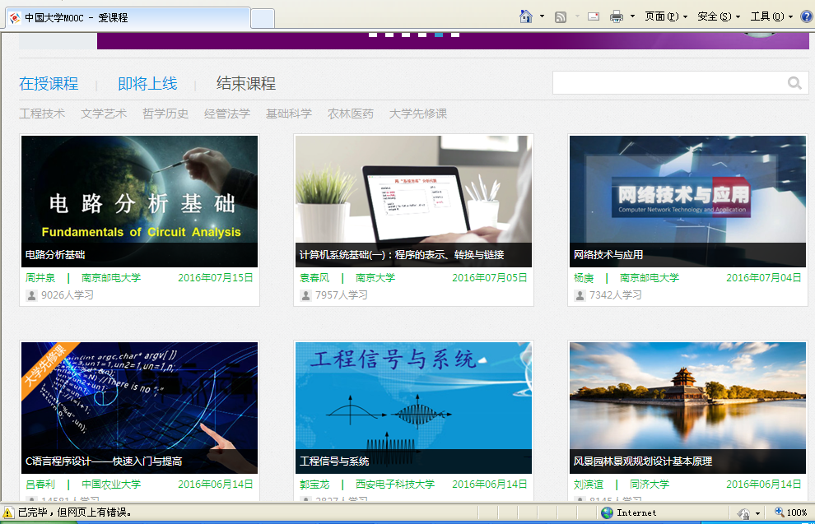
在线教学的实验需求
MOOC特点
很工科!

Slide 6
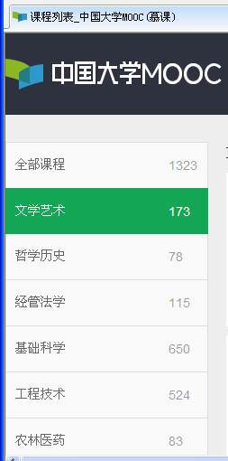
在线教学的实验需求
MOOC特点
基础科学和工程技术:
1174门课程
占全部课程的89%
这些课程的离线形态是:
理论教学+实验
这些课程的在线形态是:
理论教学

Slide 7
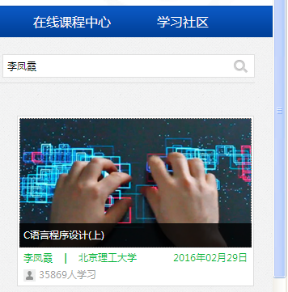
在线教学的实验需求
MOOC特点

Slide 8
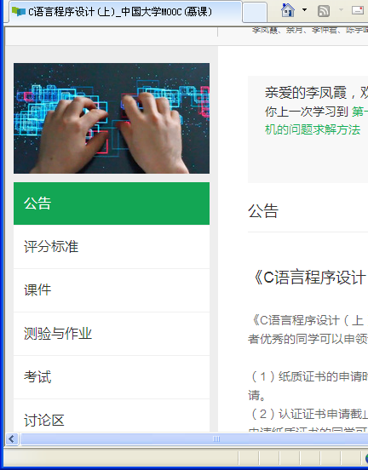
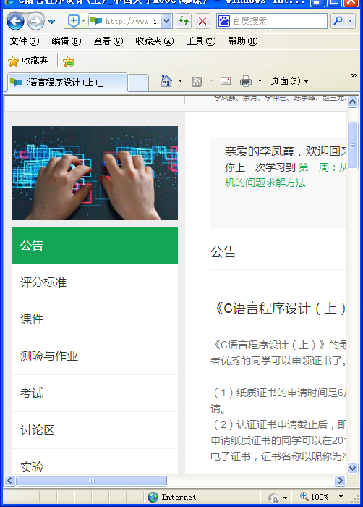
在线教学的实验需求
MOOC特点

Slide 9
在线教学的实验需求
MOOC特点
在线模式难以支持课程实验环节

Slide 10
汇报内容
在线教学的实验需求
典型课程的虚拟实验
虚拟实验工场简介

Slide 11
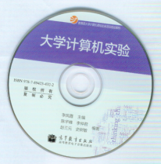
典型课程的虚拟实验
大学计算机
问题
以工具软件使用为主的实验教学安排
基本要求讨论
MOOC课程上线
虚拟实验全面使用
但不能支持在线
提供平台服务
计算思维全面研讨
典型课程虚拟实验样品发布
MOOC平台支持工具
虚拟实验平台云支持
VEW虚拟实验工场
追求体系完善
线下运行
线上运行
2011 2012 2013 2014 2015 2016
背景: 提出计算思维
方法: 研究虚拟实验
计算思维成果产生
启动基本要求修订
大学计算机配套
虚拟实验出版
MOOC大浪来袭
以大学计算机为例
实施准线上实验试点
课程地位回归
填补在线空缺

Slide 12
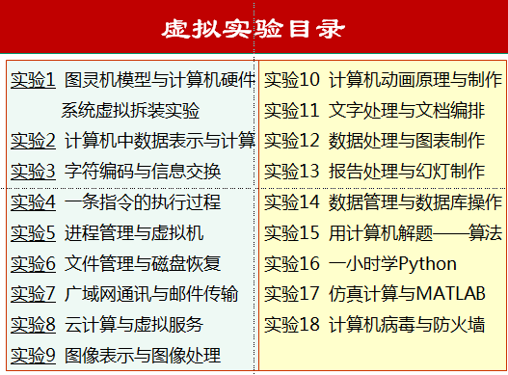
典型课程的虚拟实验
虚拟实验

Slide 13
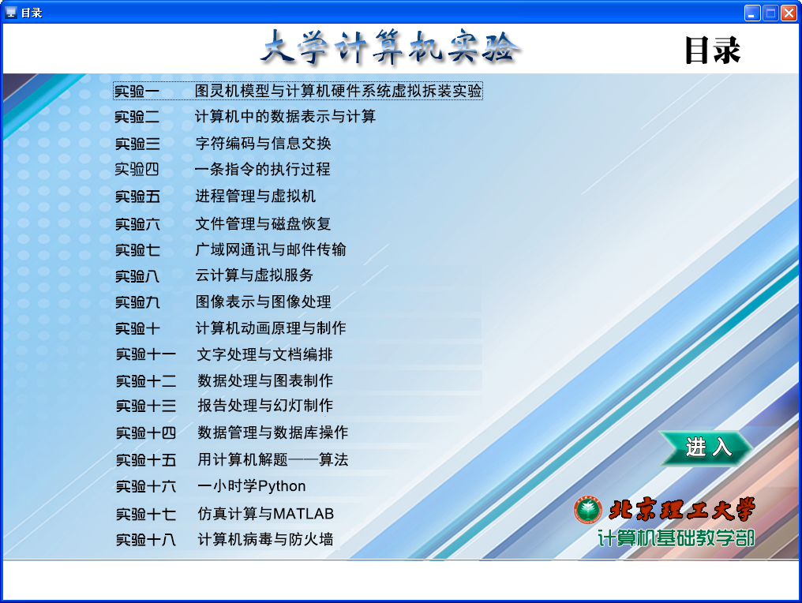
典型课程的虚拟实验
虚拟实验

Slide 14
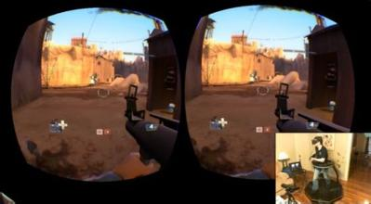


典型课程的虚拟实验
大学计算机
大学计算机课程的基础性地位追求
非计算机专业学生计算思维能力培养
宗旨
课程教学内容的深化改革—讲什么
大学计算机课程体系的完善—补实验
方法
虚拟现实与计算机仿真技术
计算机基础教育教学技术
技术

Slide 15
典型课程的虚拟实验
实验特点
实验功能
实验类型
难点解析
重点验证
演示型实验
交互型实验
验证型实验
设计型实验
实验效果
微观结构可及
信息流动可见
原理概念可视
危险内容可逆

Slide 16
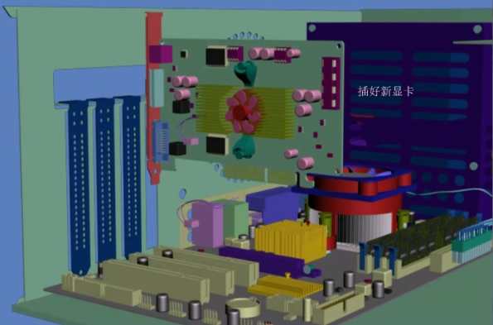
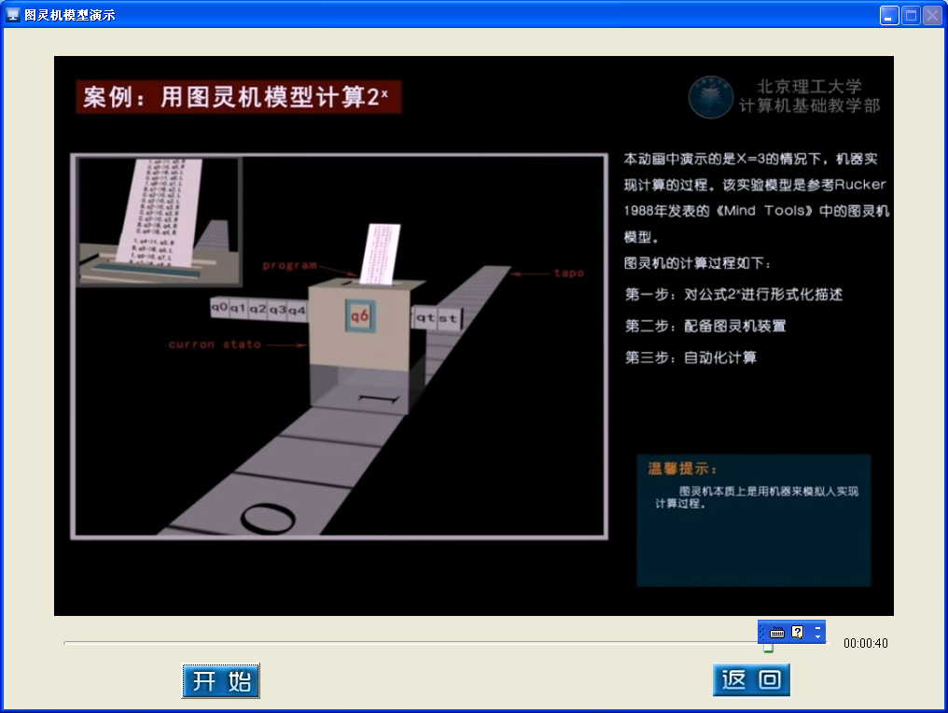
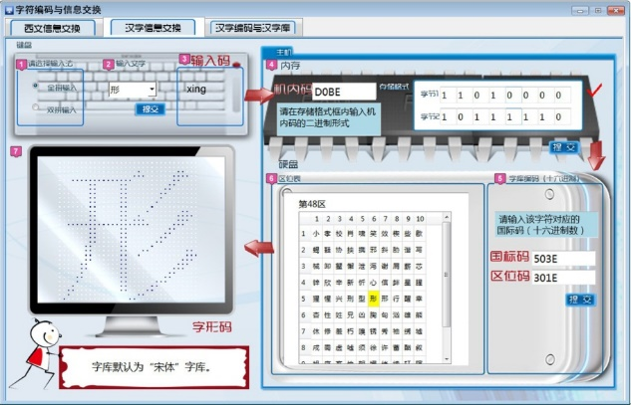
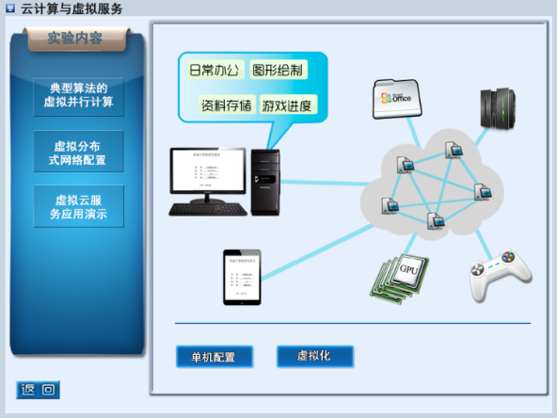
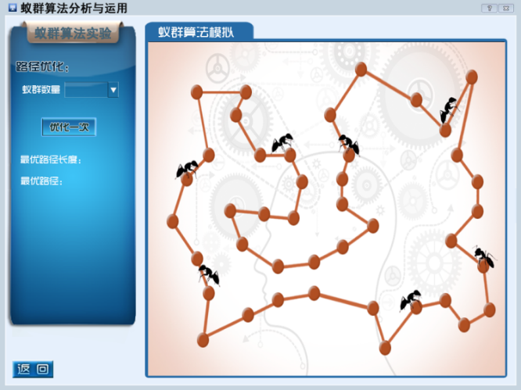
典型课程的虚拟实验
虚拟实验

Slide 17
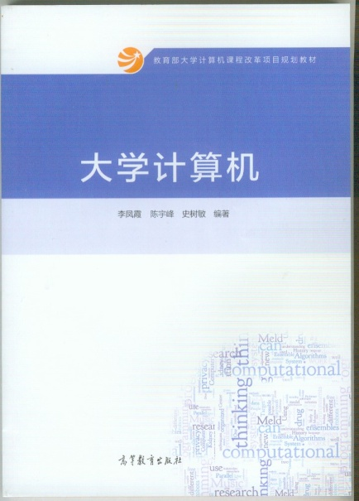
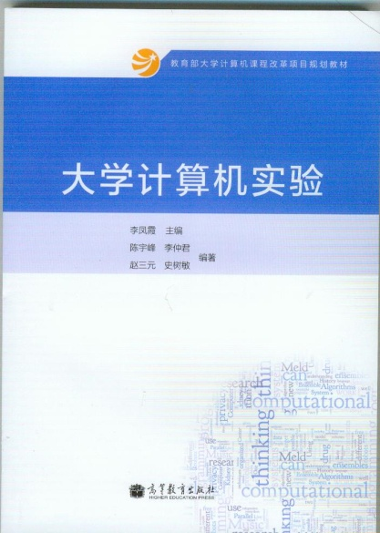


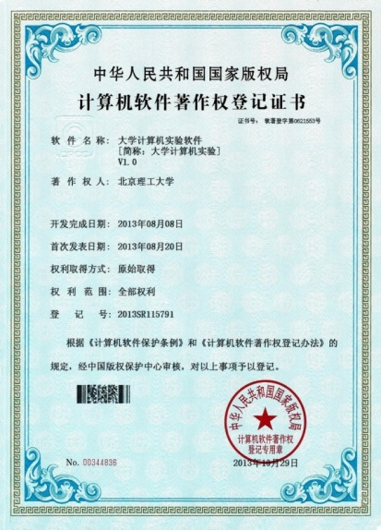
典型课程的虚拟实验
成果

Slide 18
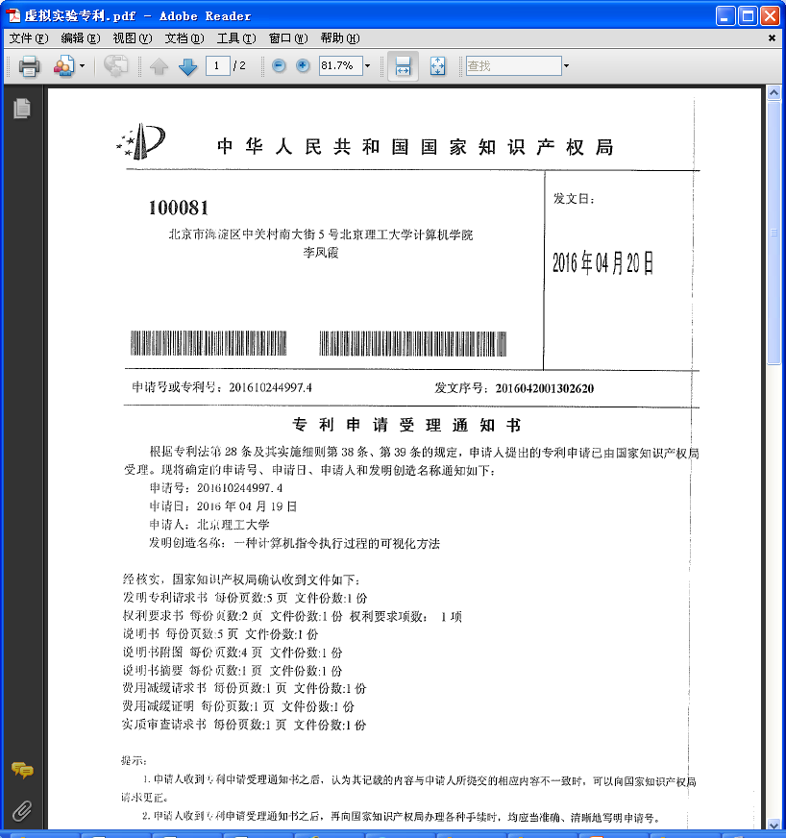
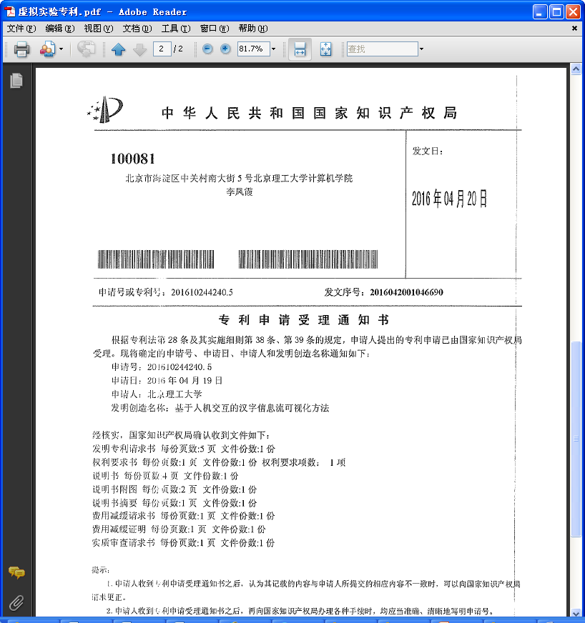
典型课程的虚拟实验
成果
一种计算机指令执行过程的可视化方法
基于人机交互的汉字信息流可视化方法

Slide 19
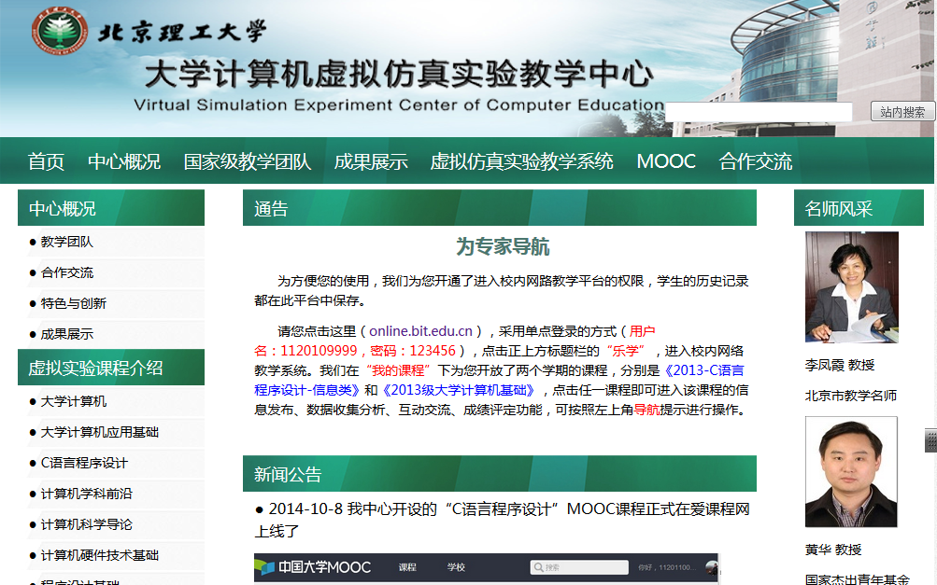
典型课程的虚拟实验
成果
国家级虚拟仿真实验教学中心

Slide 20
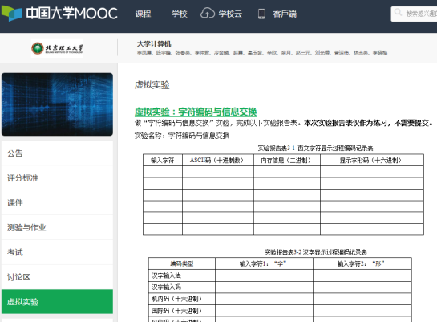
在线教学的实验需求
准在线

Slide 21
汇报内容
在线教学的实验需求
典型课程的虚拟实验
虚拟实验工场简介

Slide 22




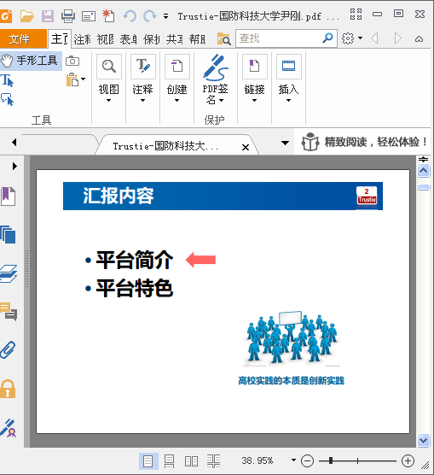
虚拟实验工场简介---思路
以云方式平台级服务支持在线教学
在线课程

Slide 23
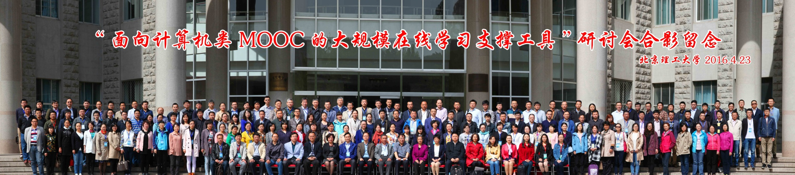
虚拟实验工场简介
支撑工具

Slide 24



虚拟实验工场简介---系统
虚拟实
验工场
虚拟实
验库
虚拟实验素材库
MOOC支撑
工具
虚拟实验孵化器
虚拟实验体系
资源共享
开放实验池接口
支持在线教育

Slide 25
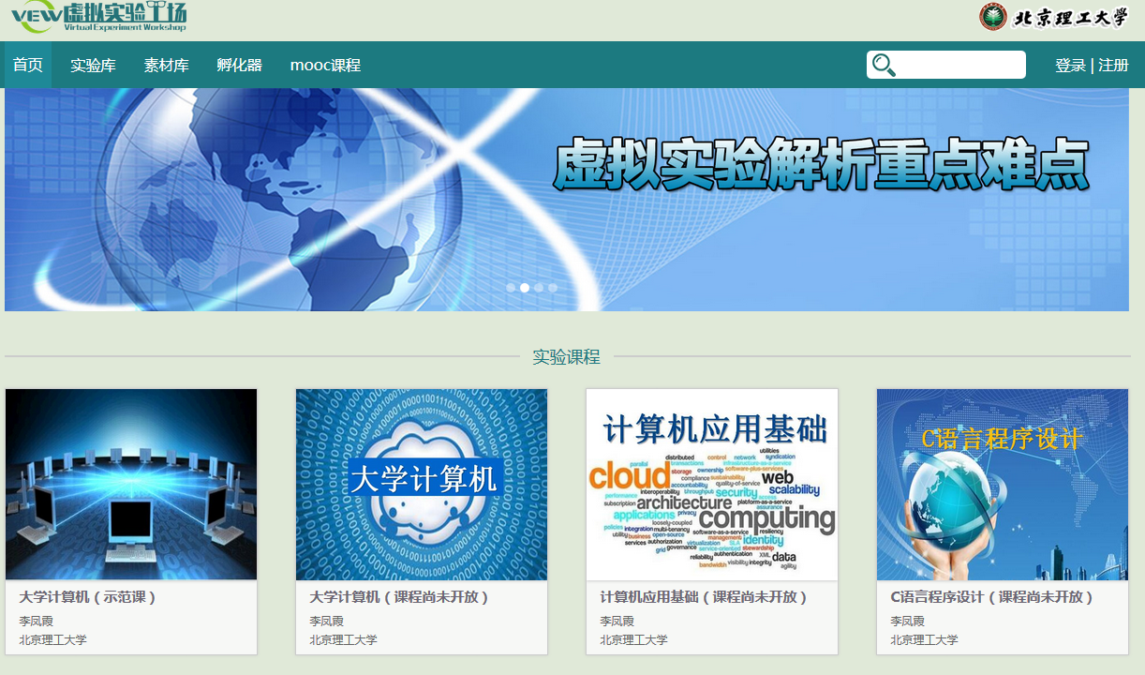

虚拟实验工场简介---用户界面

Slide 26
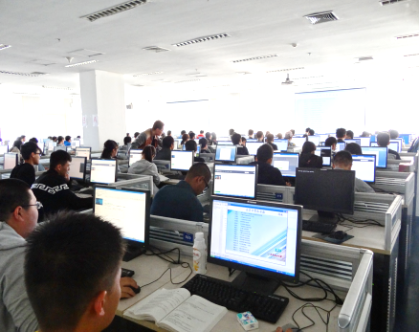
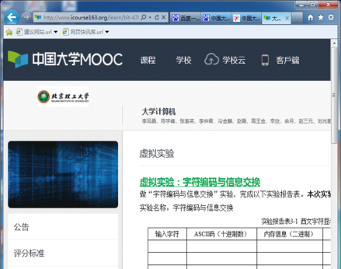
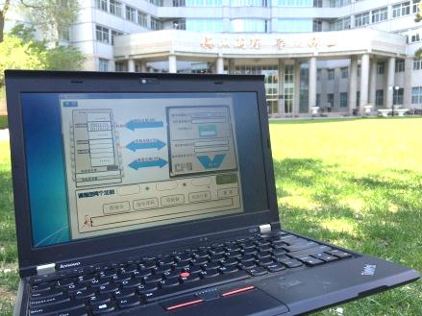
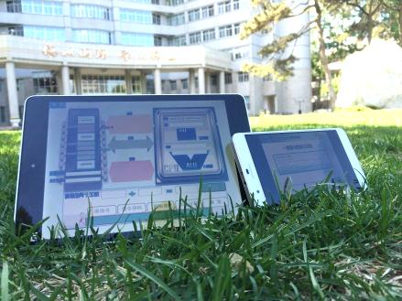
虚拟实验工场简介---功能
提供虚拟实验库，支持实验选用和课程配置
支持在线课程实验，与MOOC对接
支持广域网、局域网环境下的实验使用
支持PC及移动终端实验操作
提供虚拟实验定制和素材选用

Slide 27
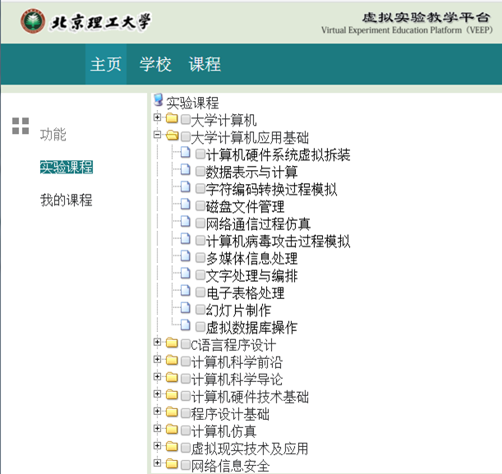

虚拟实验工场简介---实验库

Slide 28

虚拟实验工场简介---支持的课程
可支持的课程
实际完成的课程
大学工科
大学理科
中学
小学
大学计算机（示范课）
计算机基础（理工科）
计算机应用基础（文科）
计算机科学导论
规划中的课程
进行中的课程
Python语言程序设计
计算机组成原理
网络安全
……
计算机科学与程序设计
C语言程序设计

Slide 29
虚拟实验工场简介
实验课程n
虚拟实验1
实验介绍
实验目的
虚拟环境
实验报告
实验操作
虚拟实验2
虚拟实验3
虚拟实验…
实验课程1
难度系数
实验类型
简单
中等
较难
演示型
验证型
设计型

Slide 30
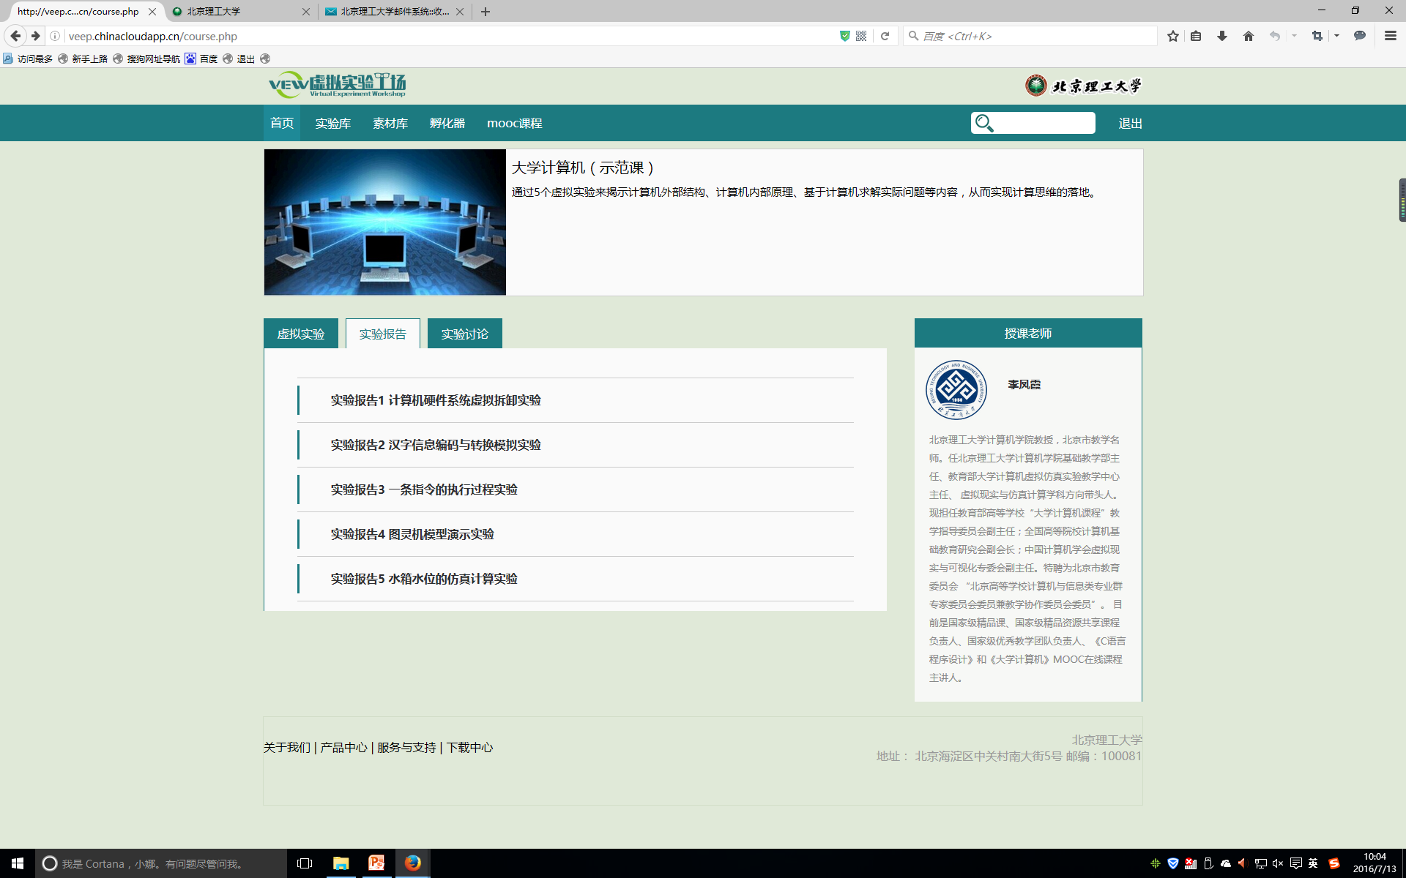

虚拟实验工场简介---共享课程实验
网络入口：http://veep.chinacloudapp.cn/

Slide 31
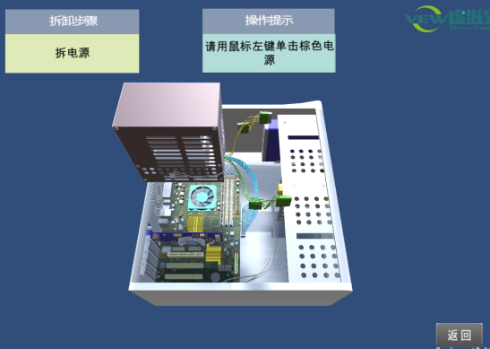
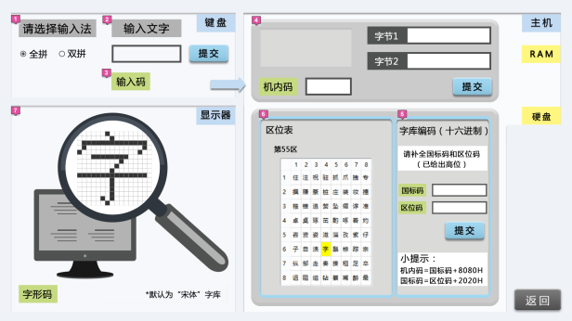
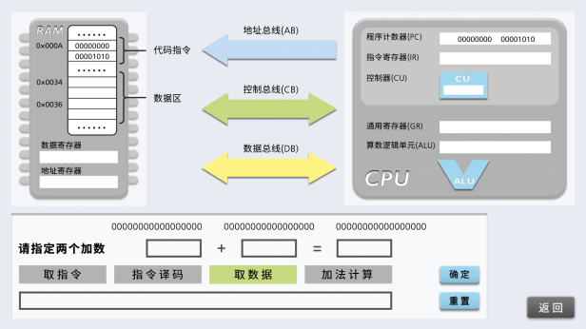
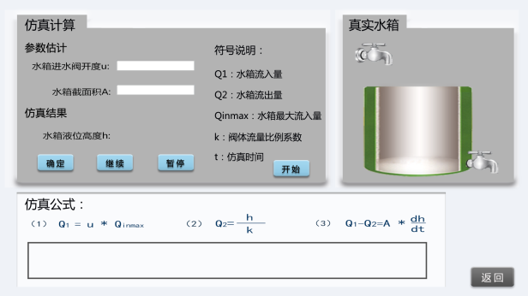
虚拟实验工场简介---共享课程实验
典型实验介绍(示范课)
计算机硬件系统虚拟拆卸实验
汉字信息编码与转换模拟实验
一条指令的执行过程实验
水箱水位的仿真计算实验

Slide 32


实验2：汉字信息编码与转换
难度系数：
实验类型：验证型
通过对同一汉字的的不同字体进行查找与输出过程的动画演示，使学习者掌握汉字字模与汉字库的概念及功能。

Slide 33

实验3：一条指令的执行过程
难度系数：
实验类型：验证型
介绍了计算机的信息流动方式，理解指令执行的三个重要阶段：取指令、译码、执行。

Slide 34
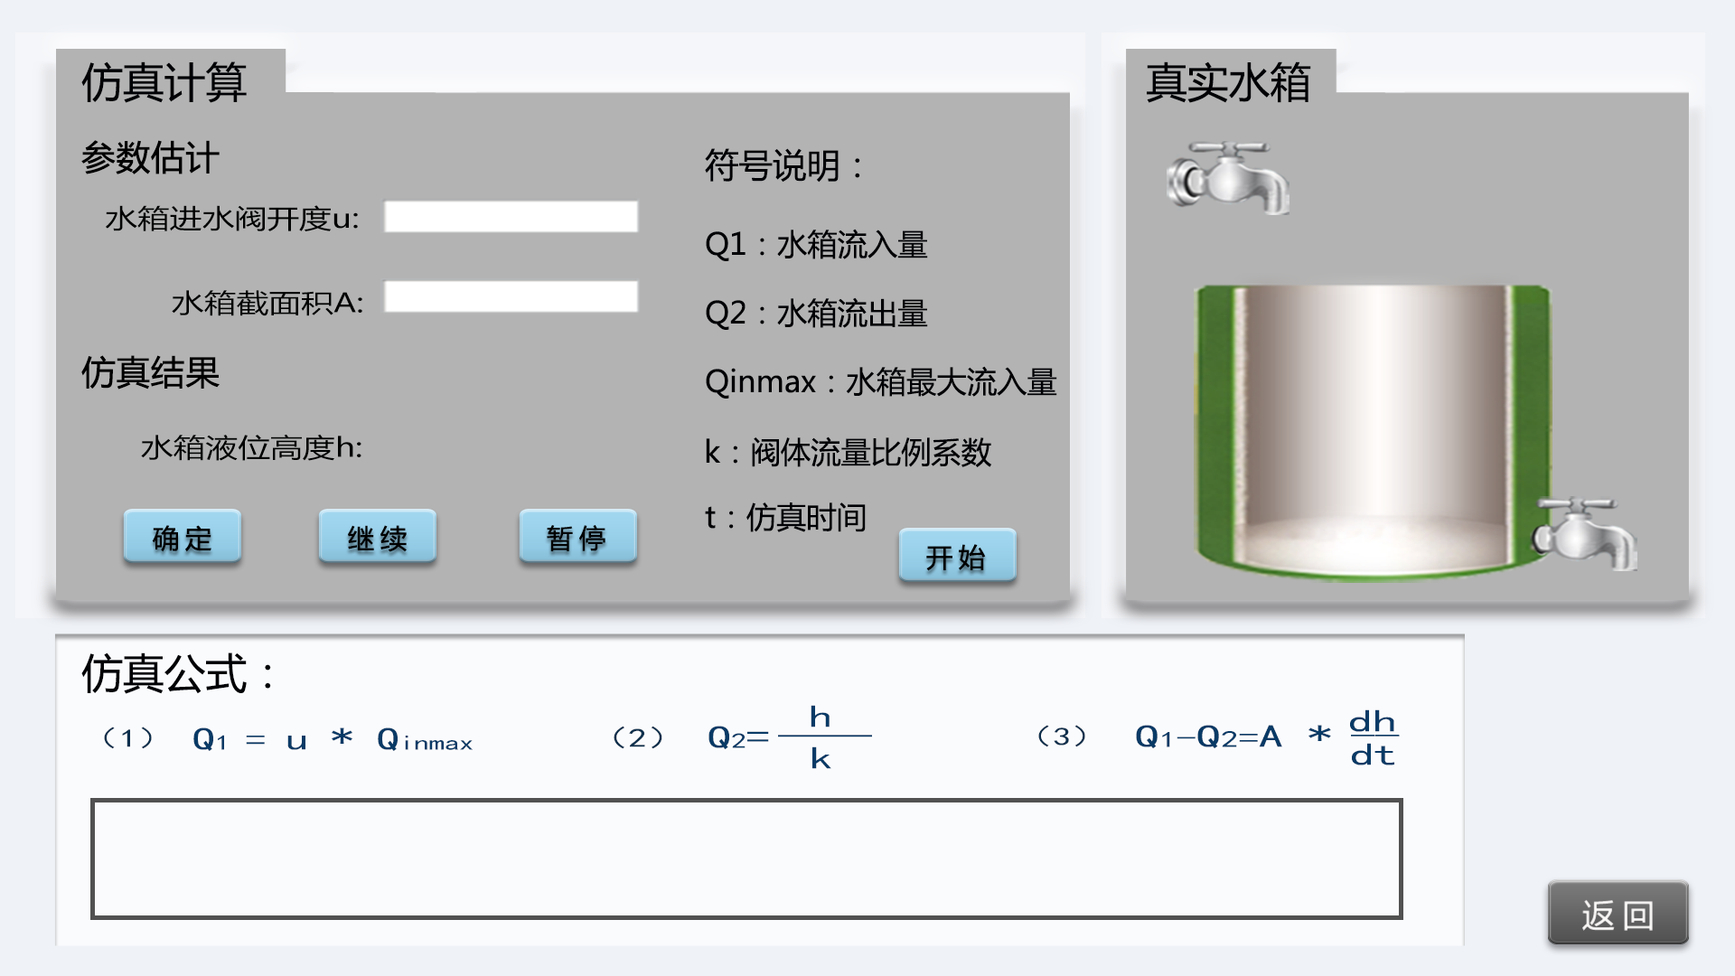
实验4：水箱水位的仿真计算
难度系数：
实验类型：验证型
通过仿真公式模拟真实水箱的变化过程，理解系统建模与仿真的基本概念

Slide 35
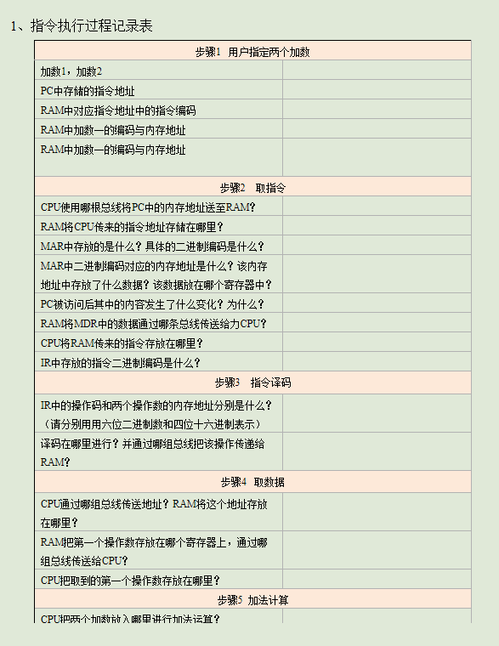
实验报告
实验报告在线生成
自动评判（9月上线）

Slide 36
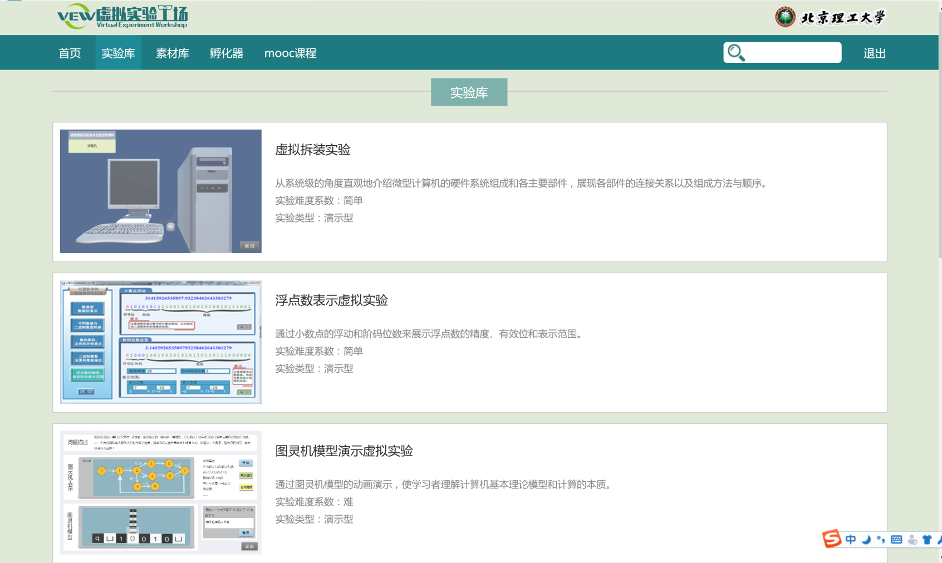
虚拟实验工场简介---共享课程实验
网络入口：http://veep.chinacloudapp.cn/

Slide 37
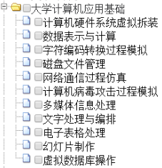
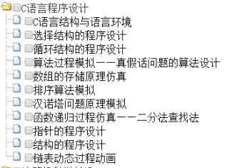
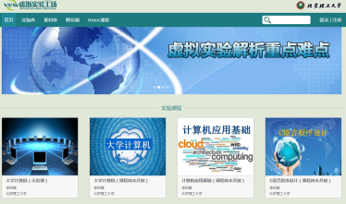
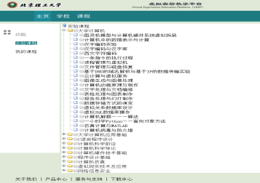
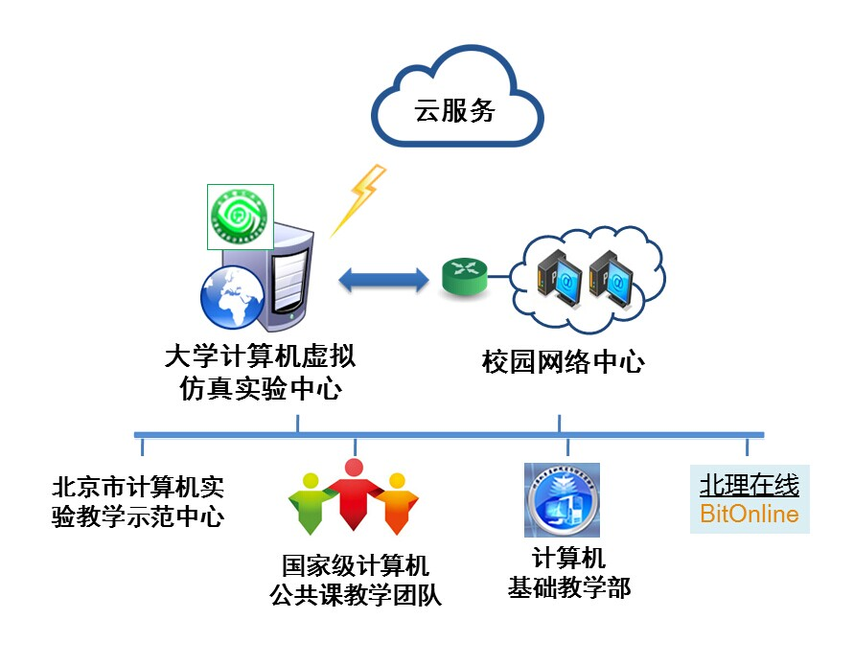
虚拟实验工场简介---产品
产品：云服务本地版本+客户端+本地服务器
本地服务器
虚拟实验库
云服务平台本地版
教师管理客户端

Slide 38
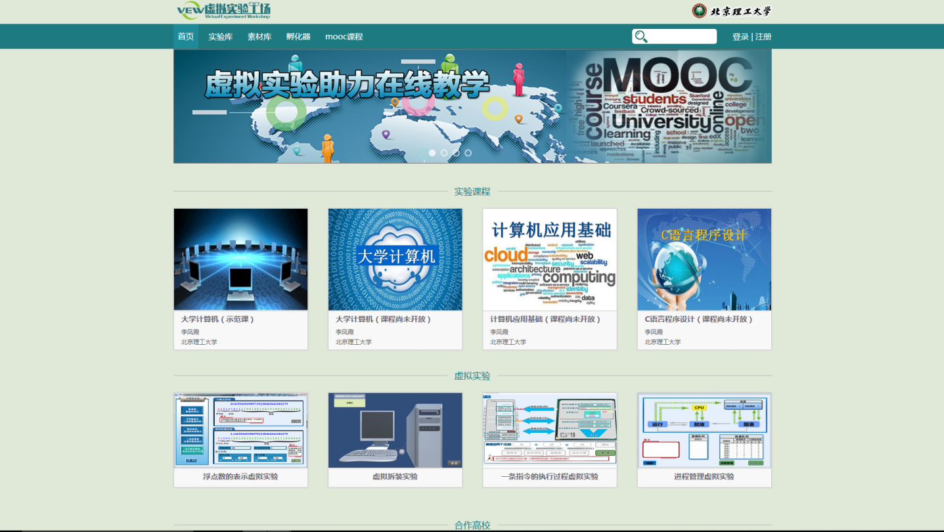
虚拟实验工场简介---产品
网络入口：http://veep.chinacloudapp.cn/

Slide 39
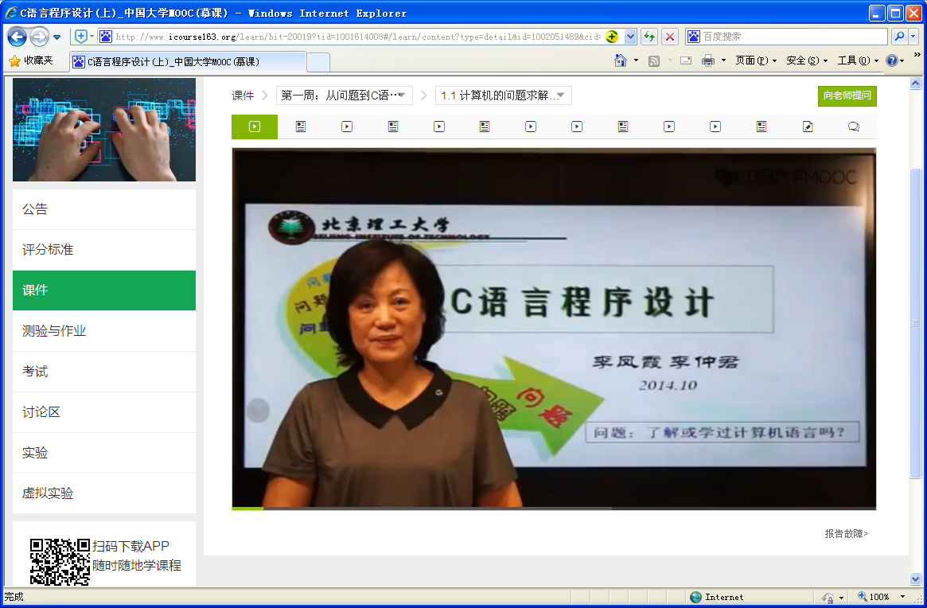
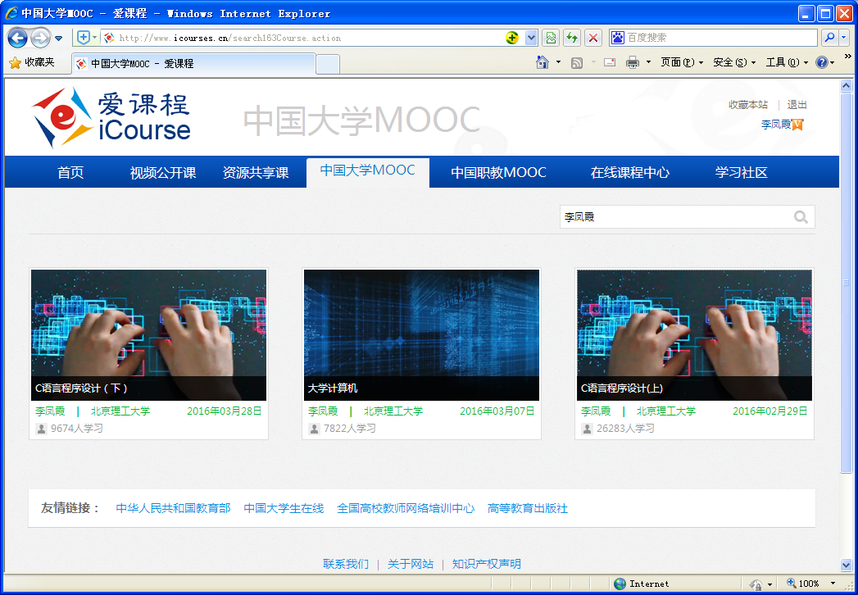
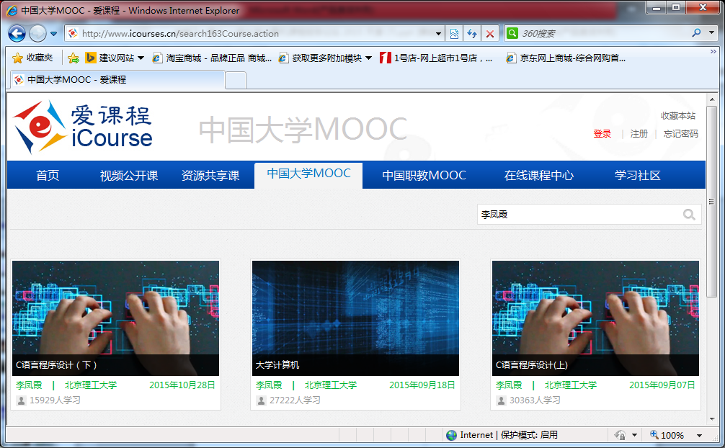
我们的MOOC课程
2014年10月8日

Slide 40
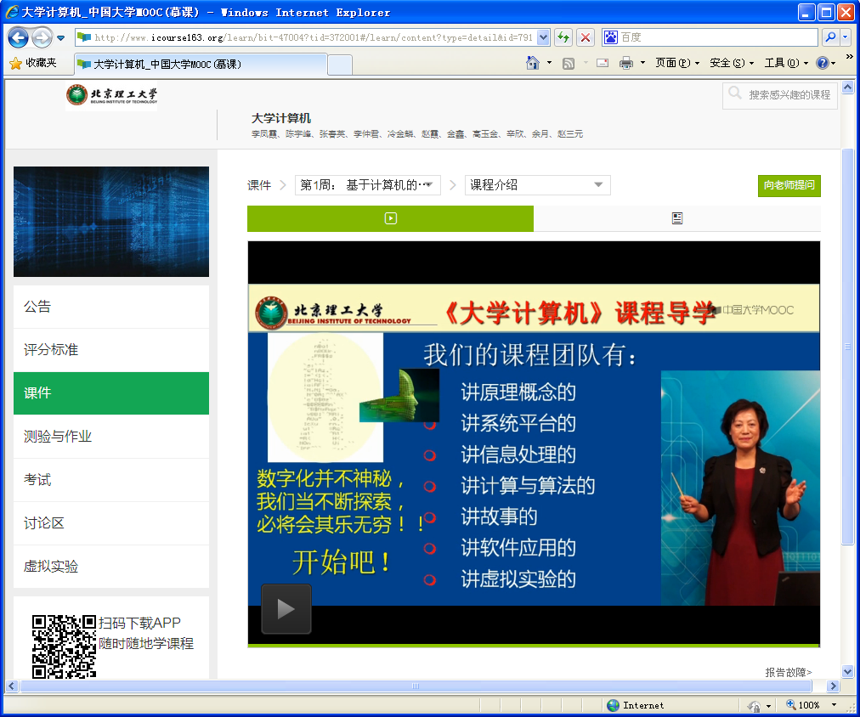
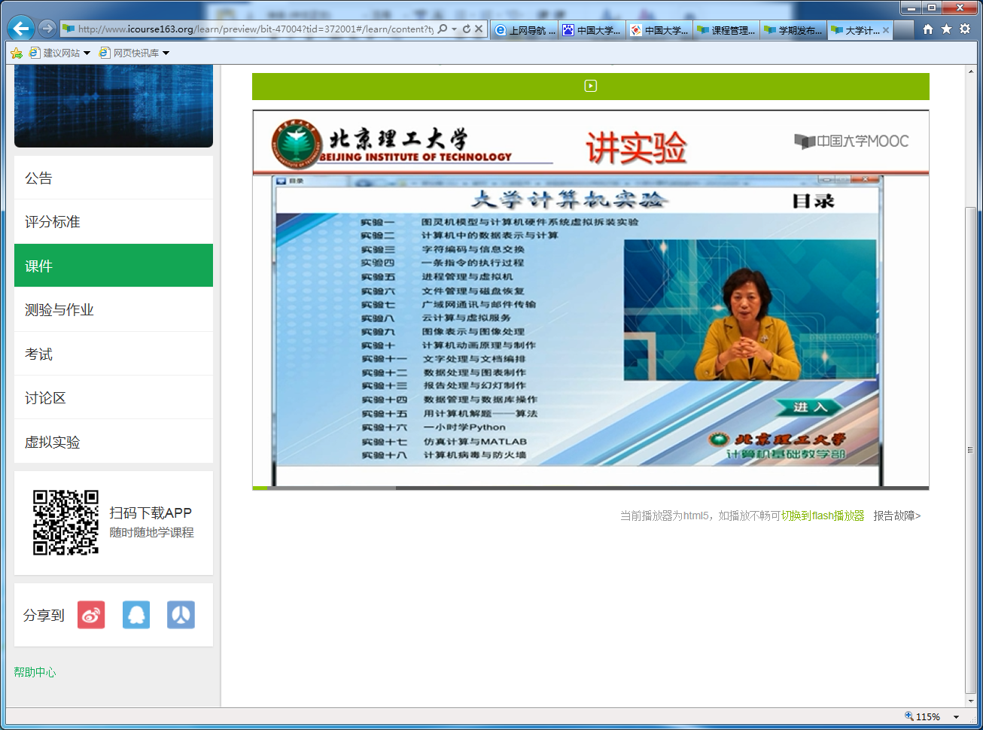
我们的MOOC课程

Slide 41


我们的MOOC课程
SPOC协同

Slide 42
敬请批评指正
谢谢

